Slide 1
THAILAND
Notes:
Her velger du en introduksjon som passer til dagens opplegg og deltakere.

Slide 2
Bli kjent med Thailand
SALAM
NAW!
(Hei!)
Sawàt-dii-khráp(gutter). Sawàt-dii-kâ (jenter)
(Hei!)
Notes:
Thailand ligger i Asia og grenser til Myanmar, Kambodsja og Malaysia.
Hvordan si hei: Thailandsk er et tonalt språk. Det betyr at tonefallet du bruker er viktig for at andre skal forstå hva du sier. For å si hei, sier du ”sawàt-dii-khráp” hvis du er en gutt. Jenter sier ”sawàt-dii-kâ”. (Men det krever både tonefall og kroppsspråk, så da kan dere få noen gode tips her: https://www.youtube.com/watch?v=RyHgg4DACjk)

Slide 3
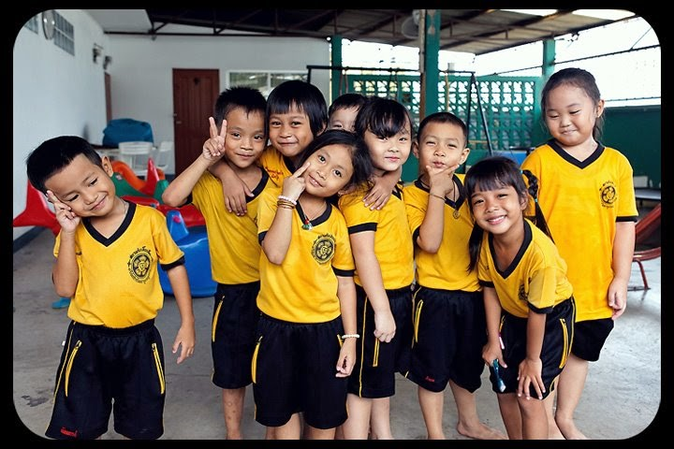
Hvordan er det å leve i Thailand?
Smilenes land! Men også et land hvor mange er fattige.
Notes:
Selv om Thailand er et rikt land, lever mange i stor fattigdom. Mange vet ikke om morgenen om de klarer å skaffe mat til seg og familien i løpet av dagen. De leter der andre kaster ting og finner noe å selge for å få råd til det mest nødvendige. Sammen med NMS er dere med på å gjøre hverdagen bedre for barn og unge gjennom barnehage og daghjem i slummen, mødrehjem og skolepenger for fattige barn.

Slide 4
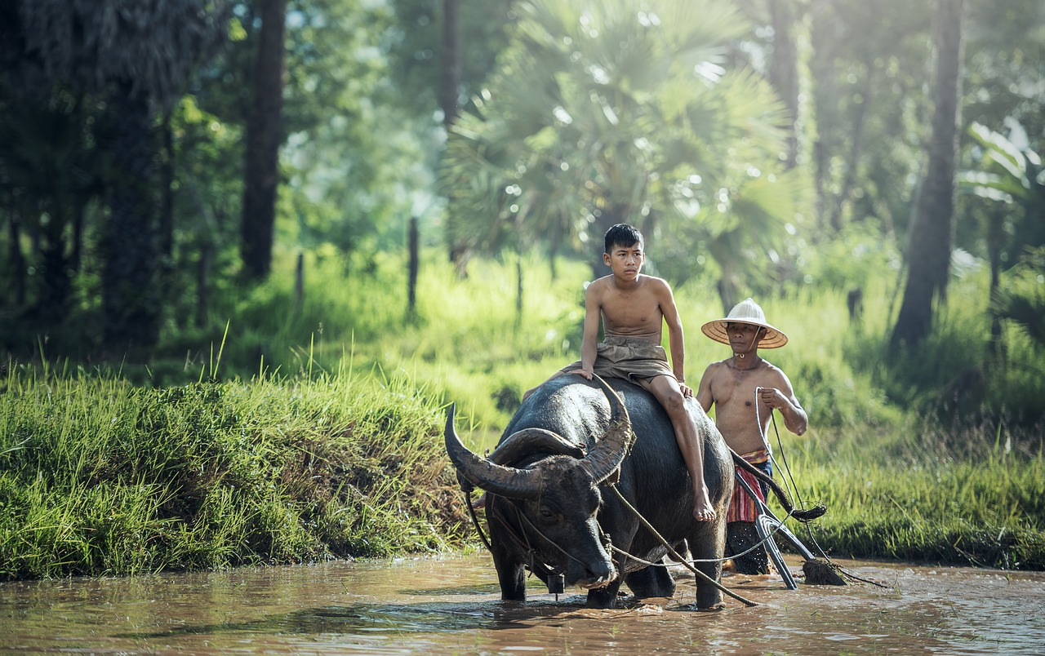
Naturen
Vet du hva hovedstaden vår heter?
Foto: Pixabay
Notes:
Thailand har mye flott natur. Du kjenner kanskje noen som har vært på badeferie i Thailand? Thailand har også mange risåkere hvor en dyrker ris. Nord i Thailand er det flotte fjell og tett skog. I Thailand bor det mange spennende dyr: Tiger, apekatter, hjortedyr og elefanter for eksempel.
Hovedstad: Bangkok

Slide 5
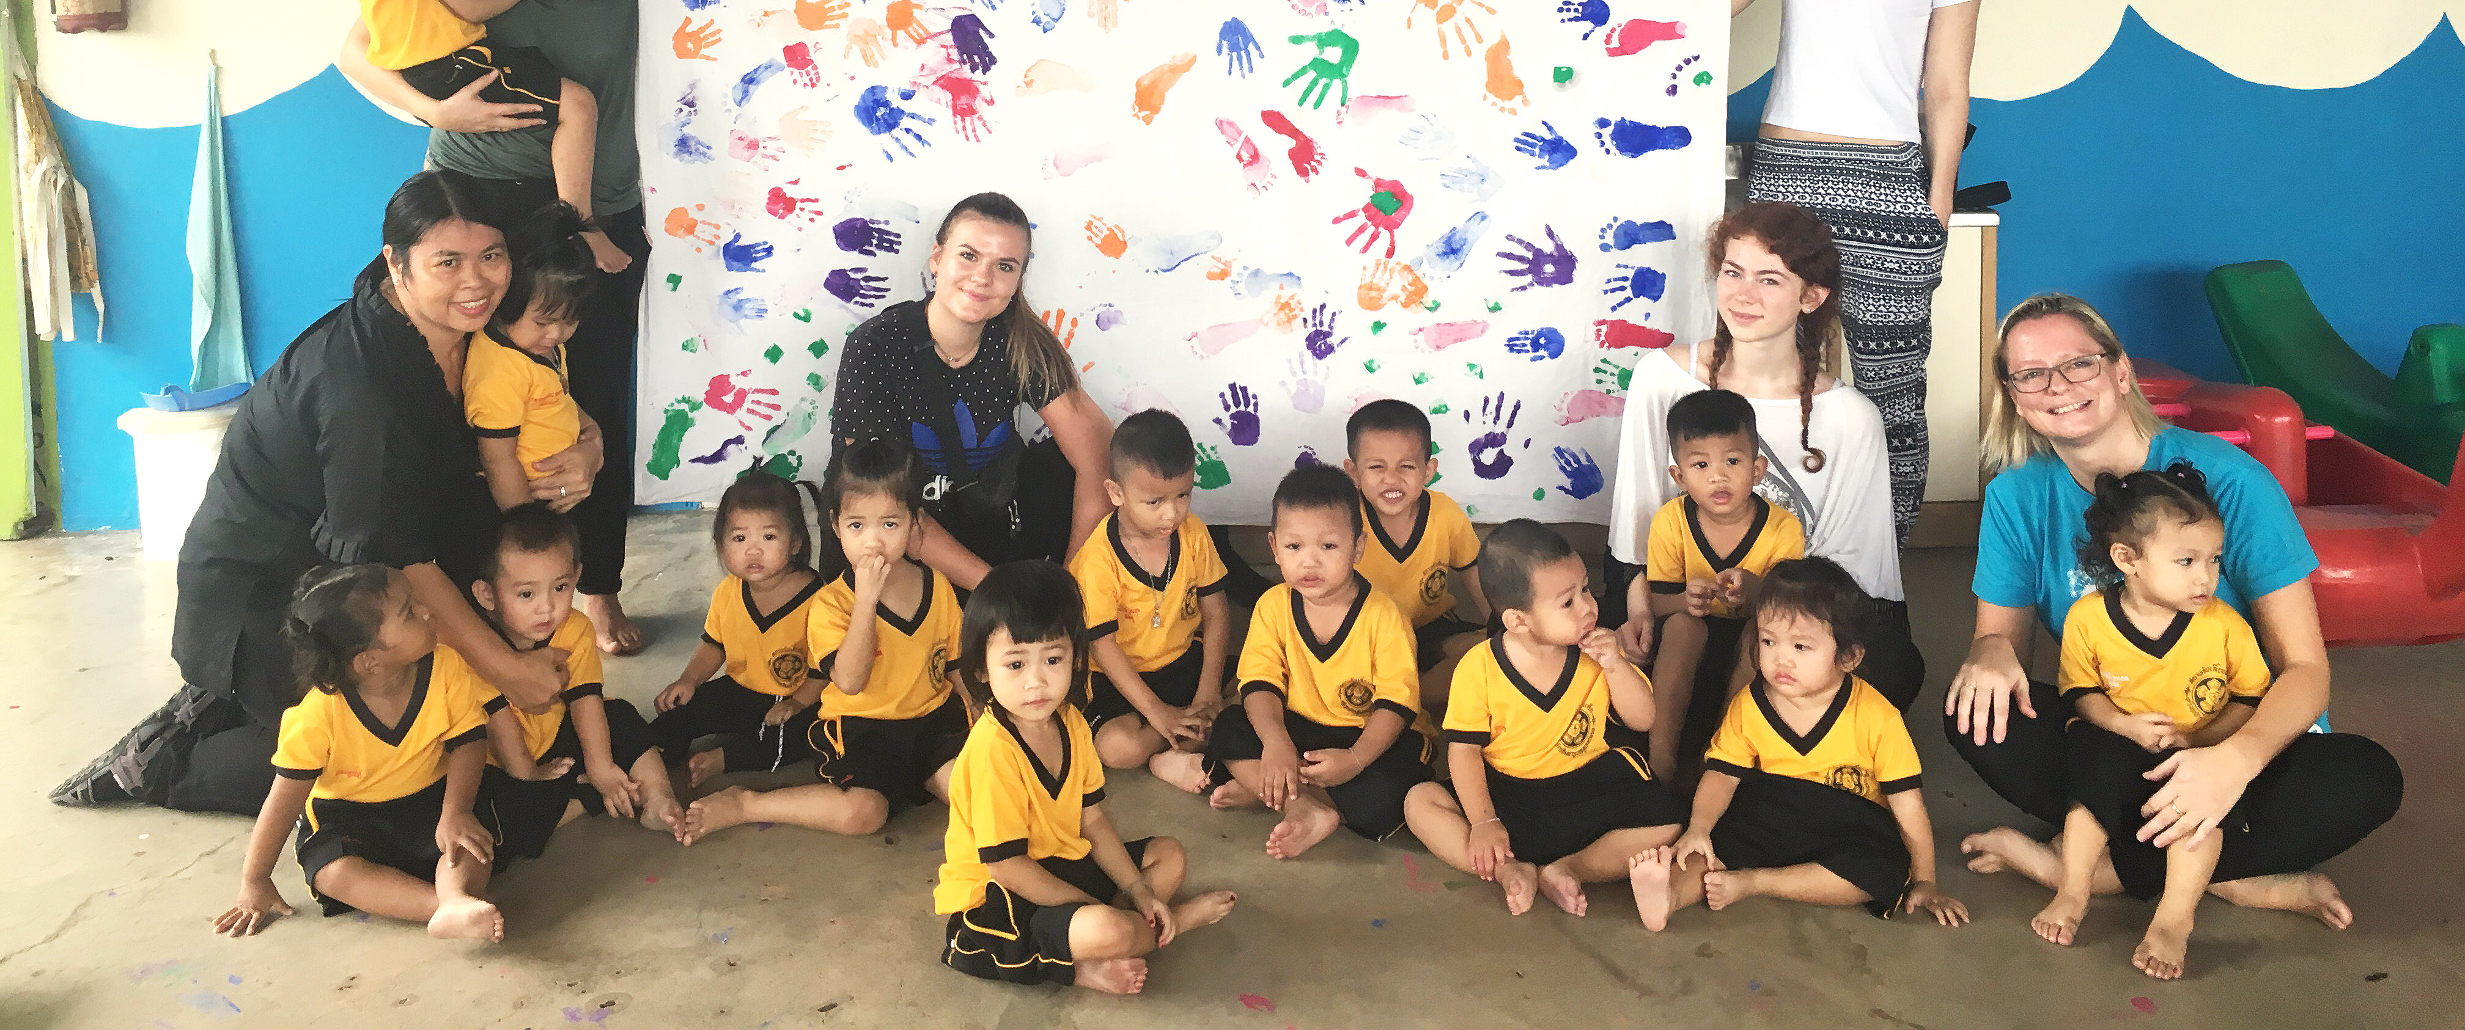
Hva gjør NMS i Thailand?
Alle barn
har rett til et trygt liv!
Notes:
NMS samarbeider med kirker i Thailand. Sammen med kirkene gir NMS støtte til at barn og unge skal få en bedre start på livet, at barn og unge får gå på skole. I tillegg hjelper NMS og kirkene unge mødre som har det vanskelig og de støtter kirkene slik at de kan ha søndagsskole, trosopplæring og gudstjenester.

Slide 6
Men nå... Over til MAKI!
Notes:
Men nå... Over til MAKI!

Slide 7
Hei
Notes:
Her er Maki. Han er ringhalelemur og maskot for NMS U. Maki elsker å dele, og så elsker han å reise. Når han er i Norge, bor han på NMS Gjenbruk.

Slide 8
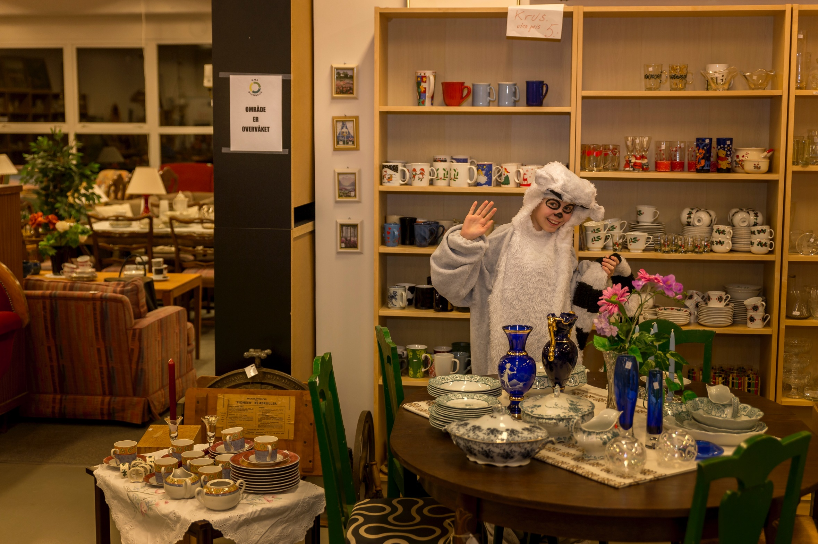
Hei! Jeg er jeg direkte inne fra
NMS Gjenbruk!
Hei!
Jeg er direkte inne fra NMS Gjenbruk.
Notes:
Her er Maki på NMS Gjenbruk. Hva gjør han i dag, mon tro?

Slide 9
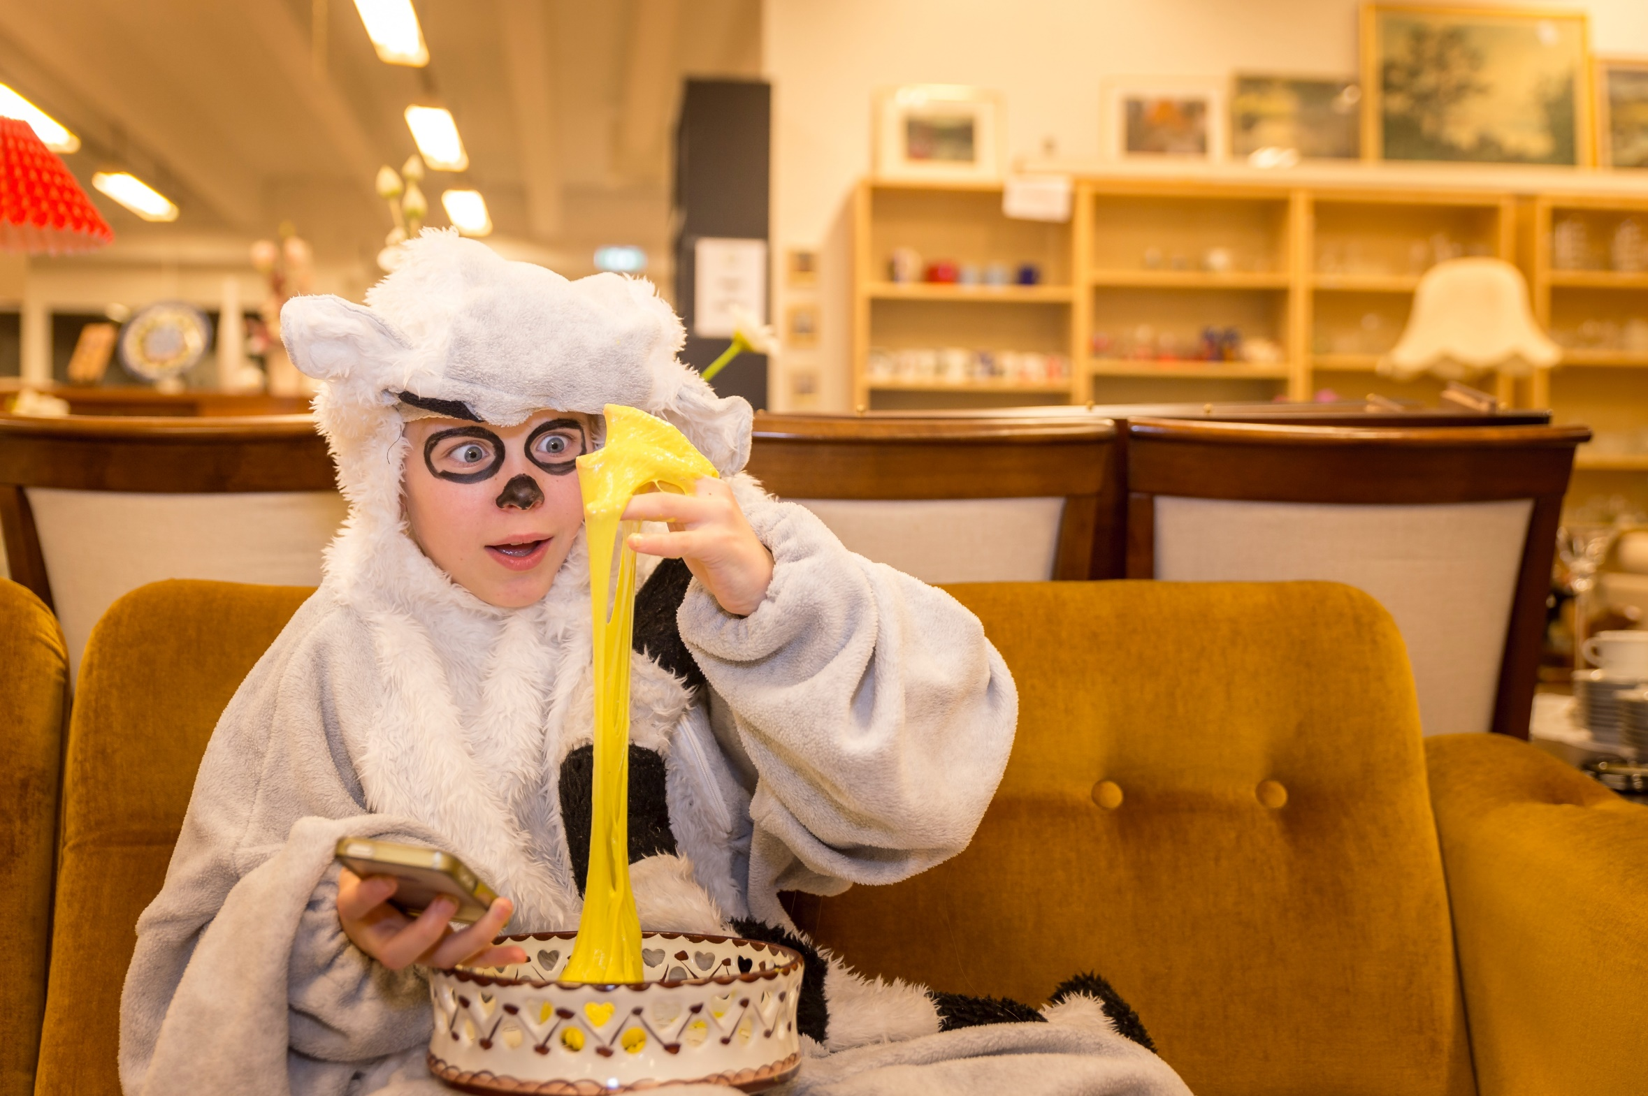
Livet på
NMS Gjenbruk
er digg.
Notes:
Hva er det Maki gjør? Ja, han lager slim.

Slide 10
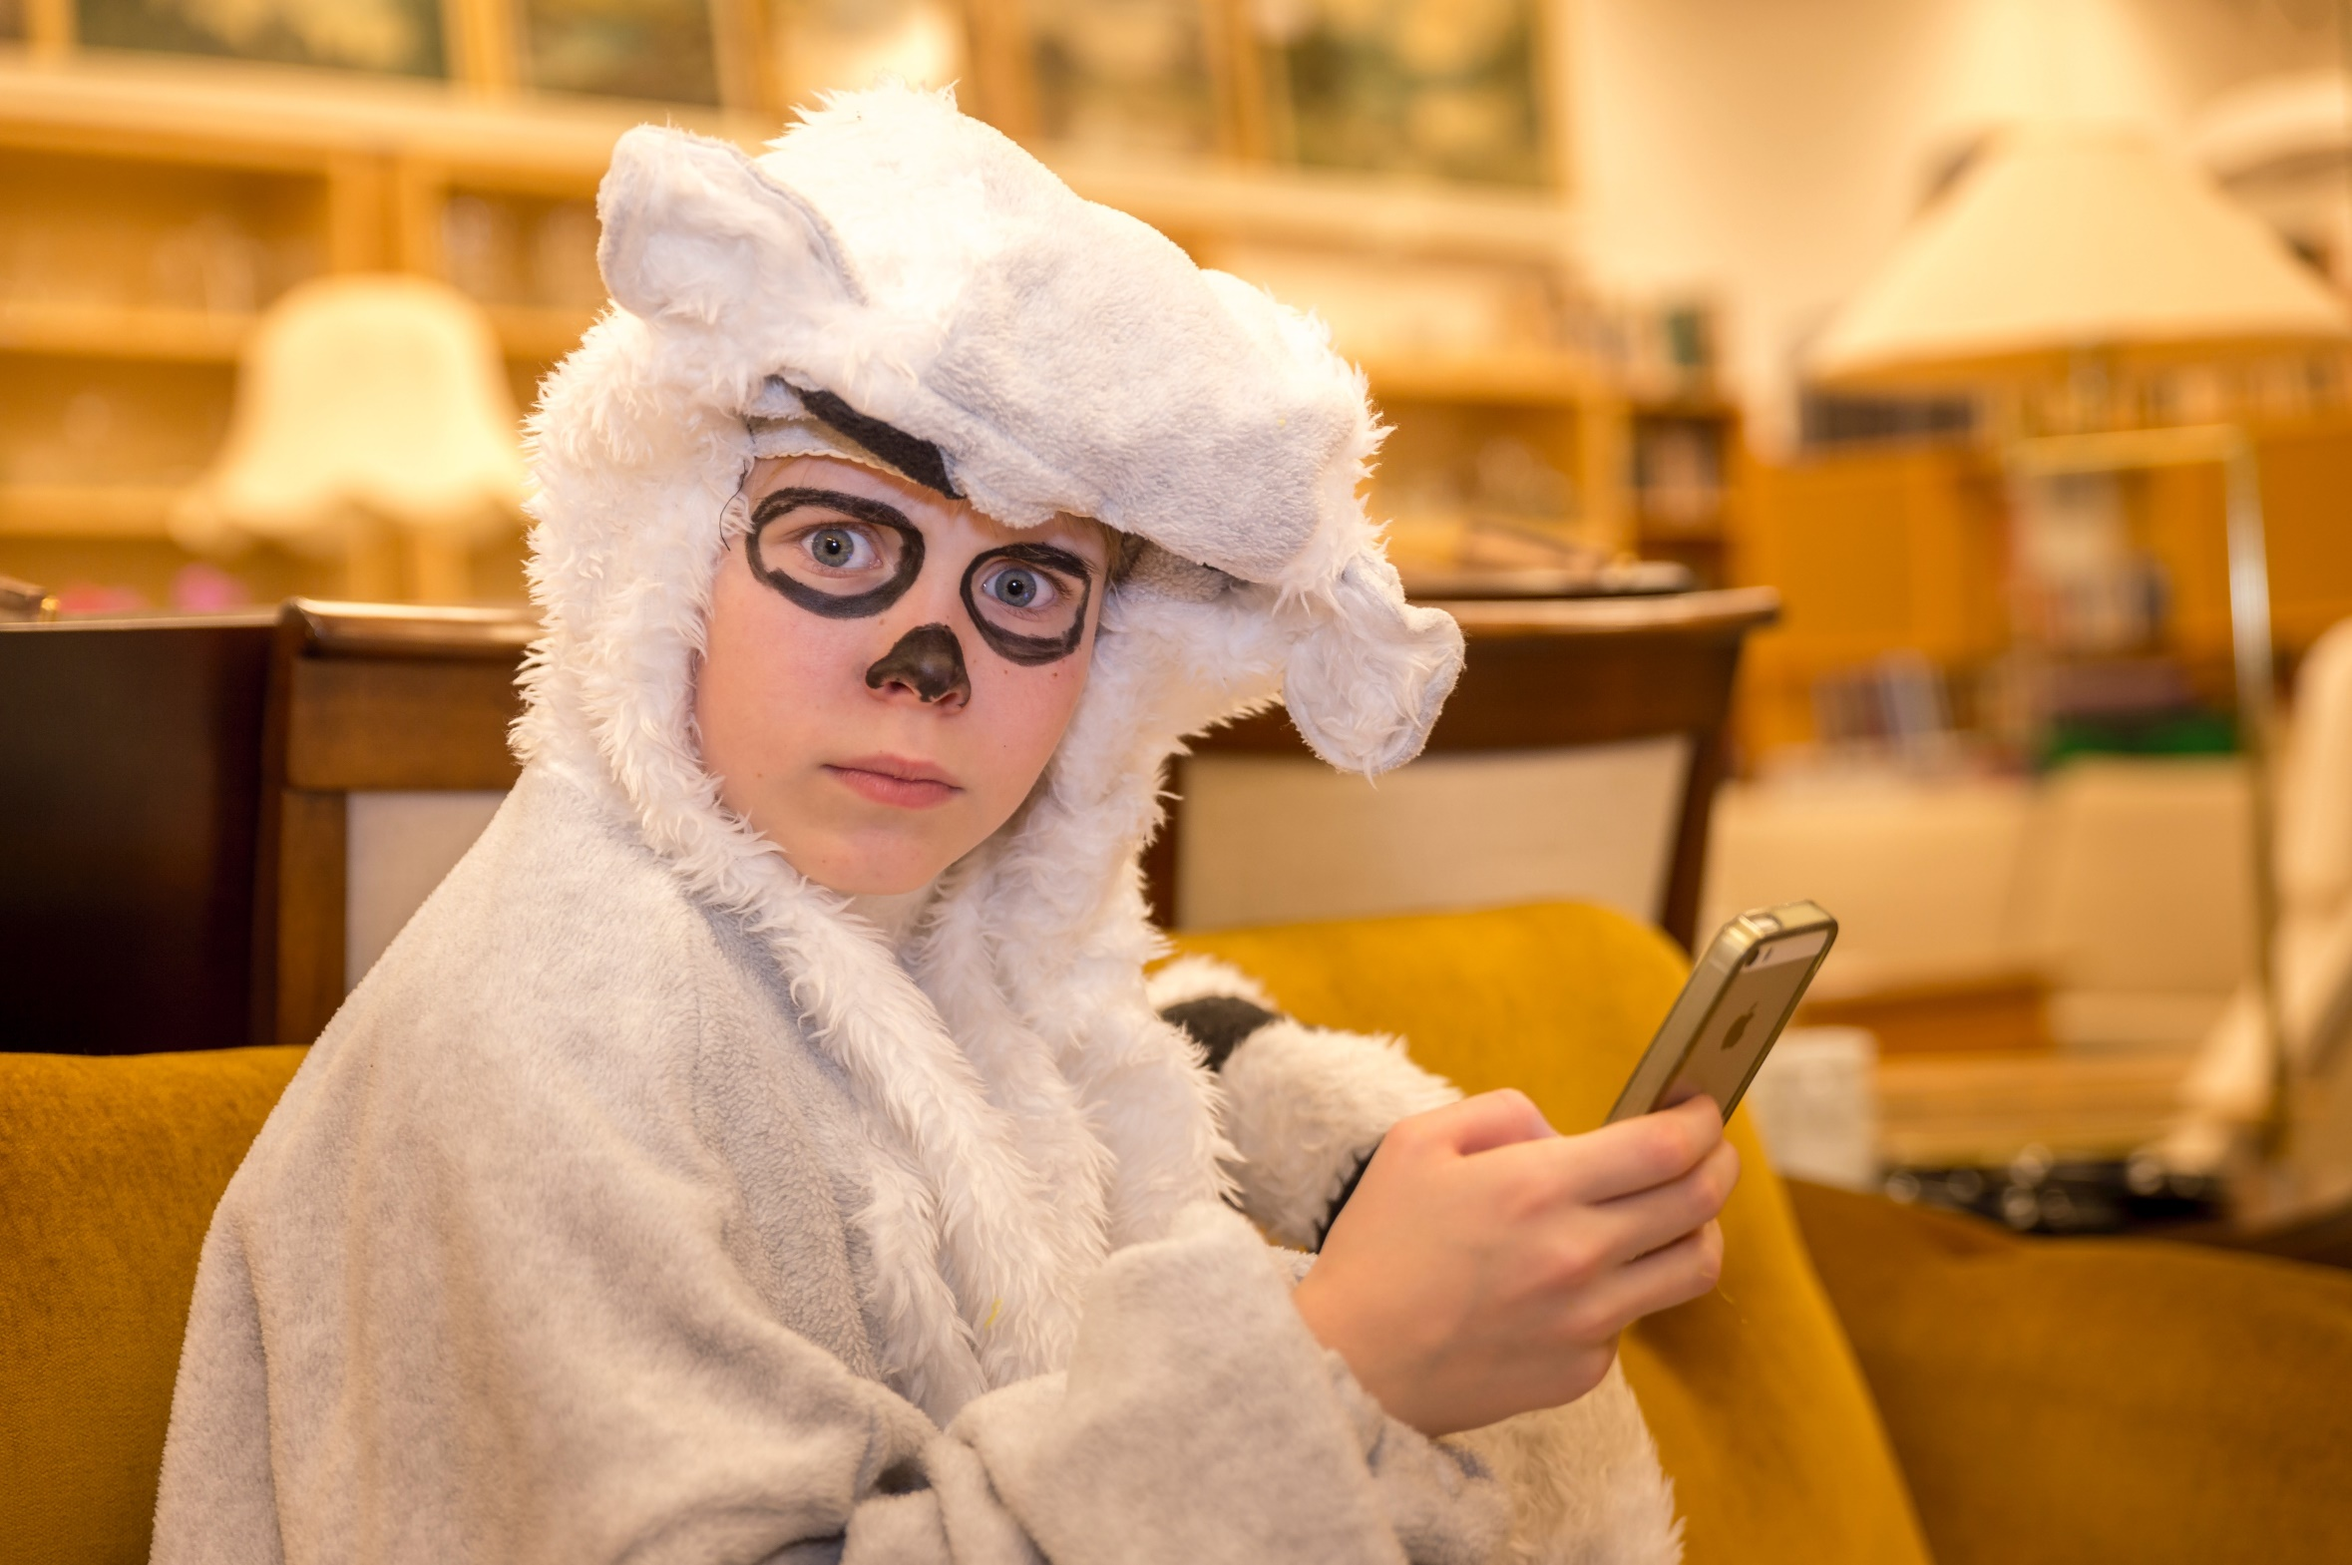
Oi! En påminning på mobil: «Husk! Sjekk hvordan det går med Na i Thailand!»
Notes:
Men hva skjer nå? Maki, har du fått en påminning på mobilen? Vi får la Maki fortelle. ” Stemmer. For et år siden fikk jeg denne meldingen fra Thailand fra fetteren til Na. Vent litt, så skal jeg vise dere meldingen.”

Slide 11
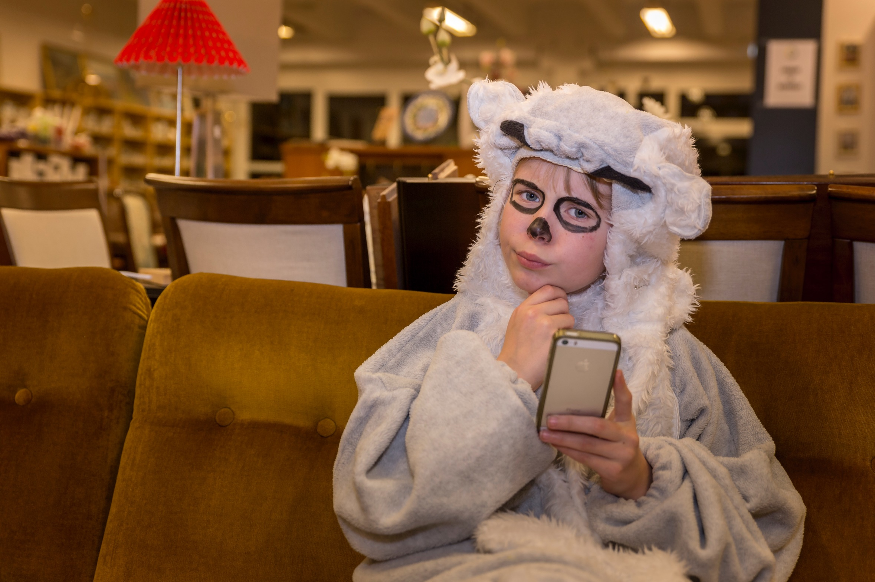
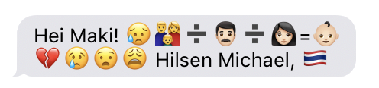
Denne meldingen fikk jeg fra Michael for et år siden...
Hva betydde det, tror dere?
Notes:
Hva tror dere det betydde? (La barna tippe. Trist ansikt, en familie, minus far, minus mor, er lik baby alene, knust hjerte, trist, redd, fortvilet, Hilsen Michael, Thailands flagg).

Slide 12
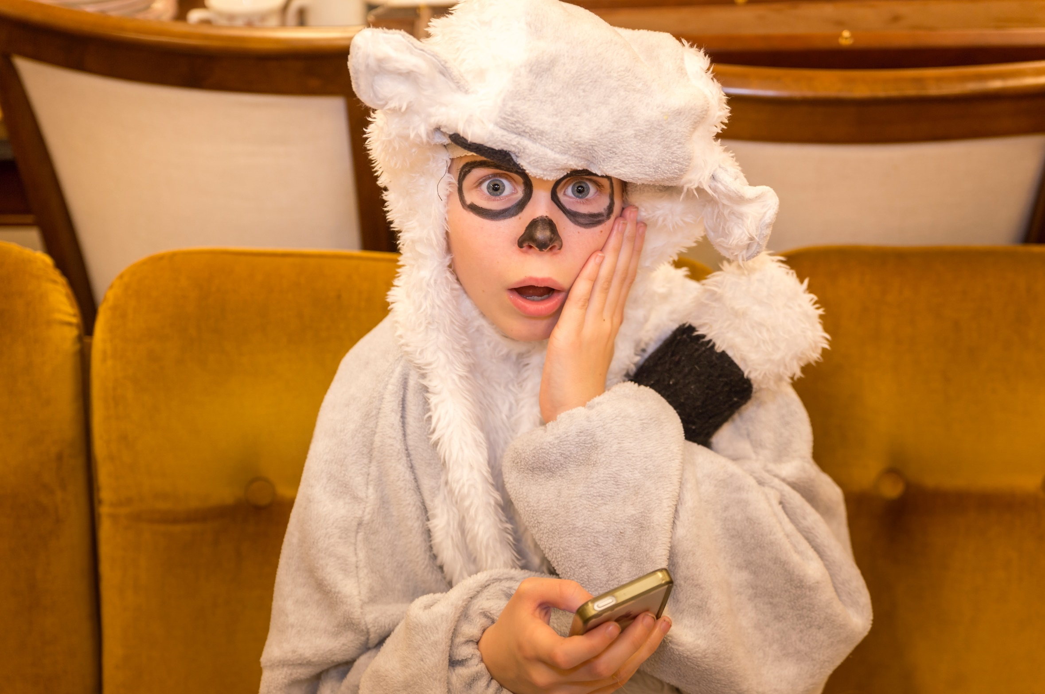
Jeg må ringe
til Michael og høre hvordan det har gått!
Notes:
Stemmer! Jeg fikk den meldingen for et år siden. Det var litt av en situasjon. Men så hadde jeg lagt inn en påminnelse om at jeg måtte ringe Michael opp igjen og sjekke hvordan det går med Na, fetteren hans.

Slide 13
Hm... Hun tar ikke telefonen.
Hmmm...
Han tar ikke telefonen.
Notes:
Hm. Jeg fikk bare mobilsvar, han kunne ikke snakke nå fordi han er på skolen...

Slide 14
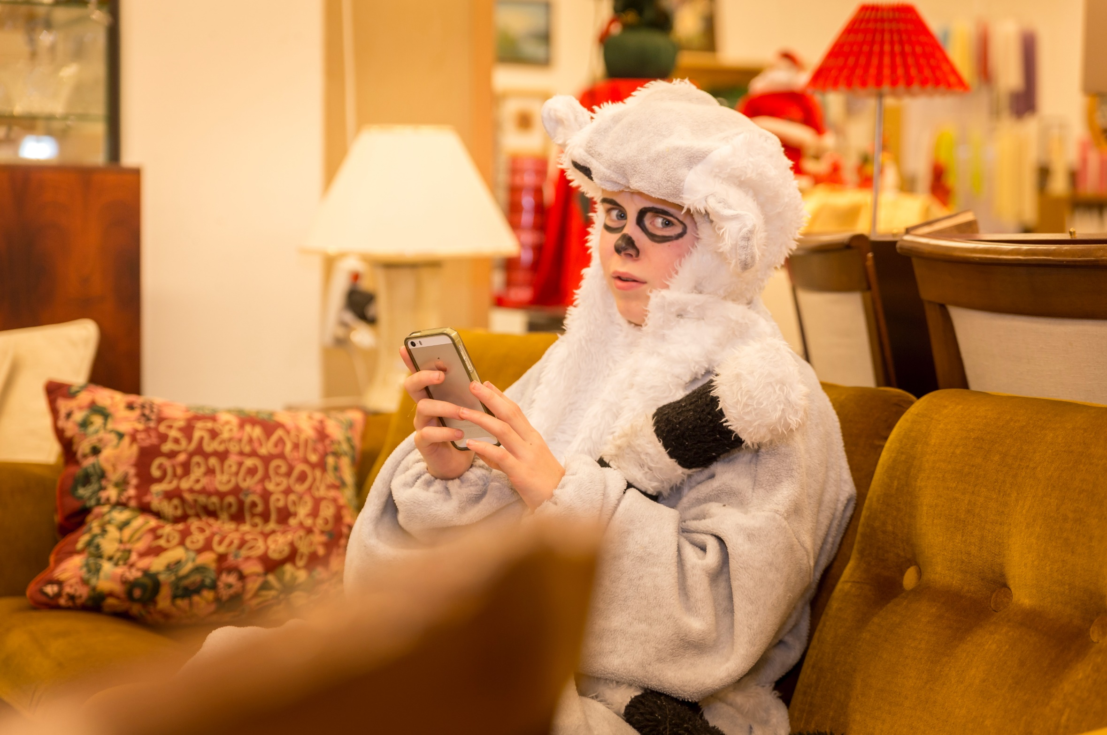
Jeg sender en melding.
Notes:
Jeg sender en melding og spør hvordan det går.

Slide 15
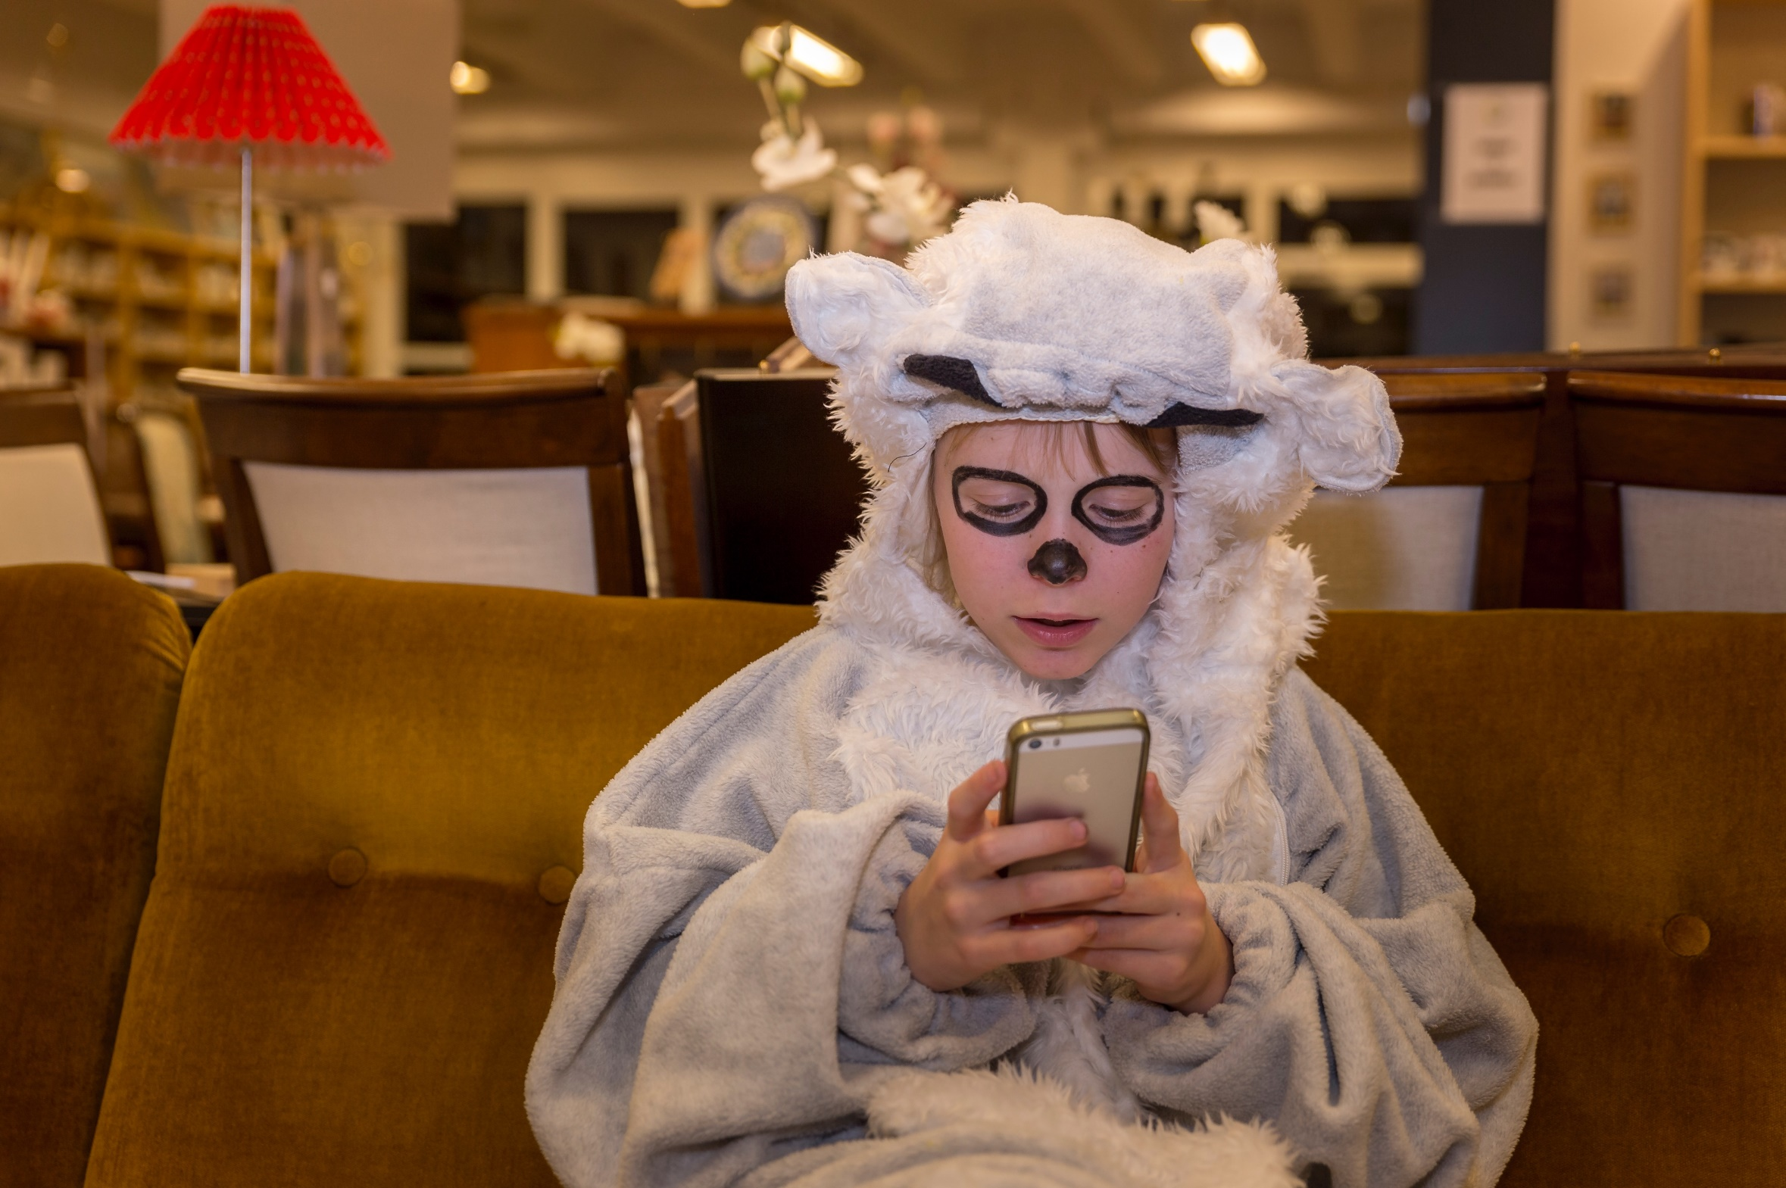
Men nå sender hun en melding! Jeg skal lese for dere!
Men nå sender han en melding! Jeg skal lese for dere!
Notes:
Nå fikk jeg melding fra ham! Jeg skal lese for dere.

Slide 16
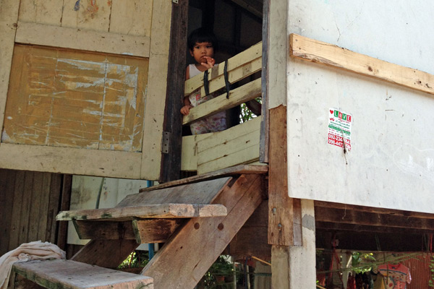
Notes:
Hei Maki! Jeg sendte deg en melding for ett år siden, for da var jeg helt fortvilet! Fetteren min Na trengte desperat hjelp, og jeg visste ikke hva jeg skulle gjøre. Men i løpet av dette året har utrolige ting skjedd. Heldigvis er det friminutt nå, så jeg skal prøve å fortelle deg.
Mammaen og pappaen til Na er syke og bruker narkotika. Den lille babyen Na lå alene hver natt og gråt. En nabo hørte ham, og kontaktet et daghjem som NMS er med på å drive. Daghjemmet fikk tak i tante, som er tante både til meg og Na. Nå bor vi begge to hos tante. Hun har ingen egne barn, men hun har seks av oss kusiner og fetter boende hos seg. Hver dag er Na på dagsenteret hvor han får trygghet og nærhet. Han har vært så redd at han sover ikke mer enn ti minutter om gangen. Men vi tror det skal bli bedre. Det har allerede gått et år siden Na flyttet hjem til tante og oss andre. Alt går ikke supert, vi bor i slummen i Bangkok, og vi vet at det er vanskelig å si noe om framtiden. Men vi tror det skal gå bra med Na. Men Na har det veldig mye bedre nå enn før. Jeg må sende deg et bilde av ham, jeg rekker det før neste time! Bare vent litt så finner jeg et bilde!

Slide 17
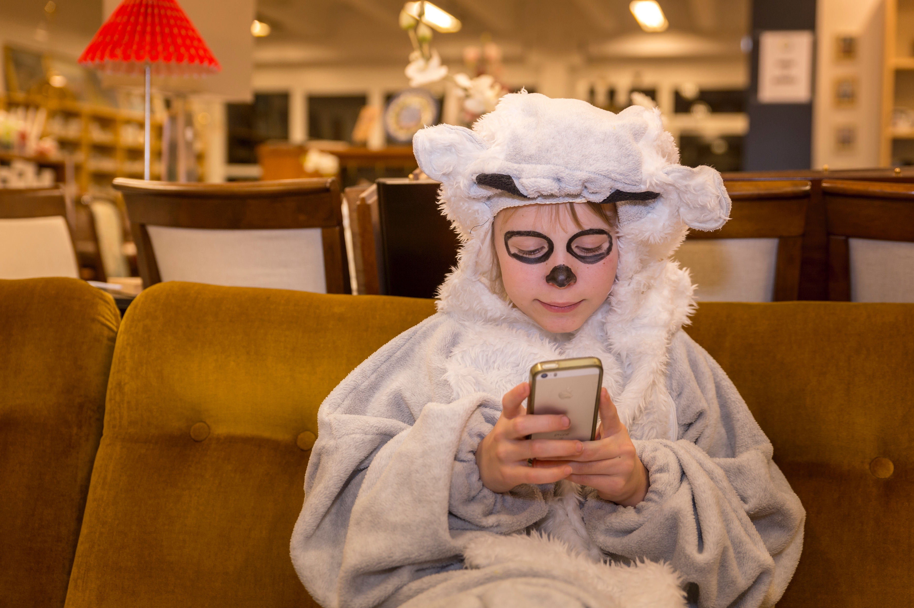
Men hvordan går det med Michael...?
Notes:
Oi, oi. Jeg er så glad for at noen fant lille Na. Men fetteren Michael som vi melder med, han bor jo også i slummen. Jeg må spørre hvordan det går med han også.

Slide 18
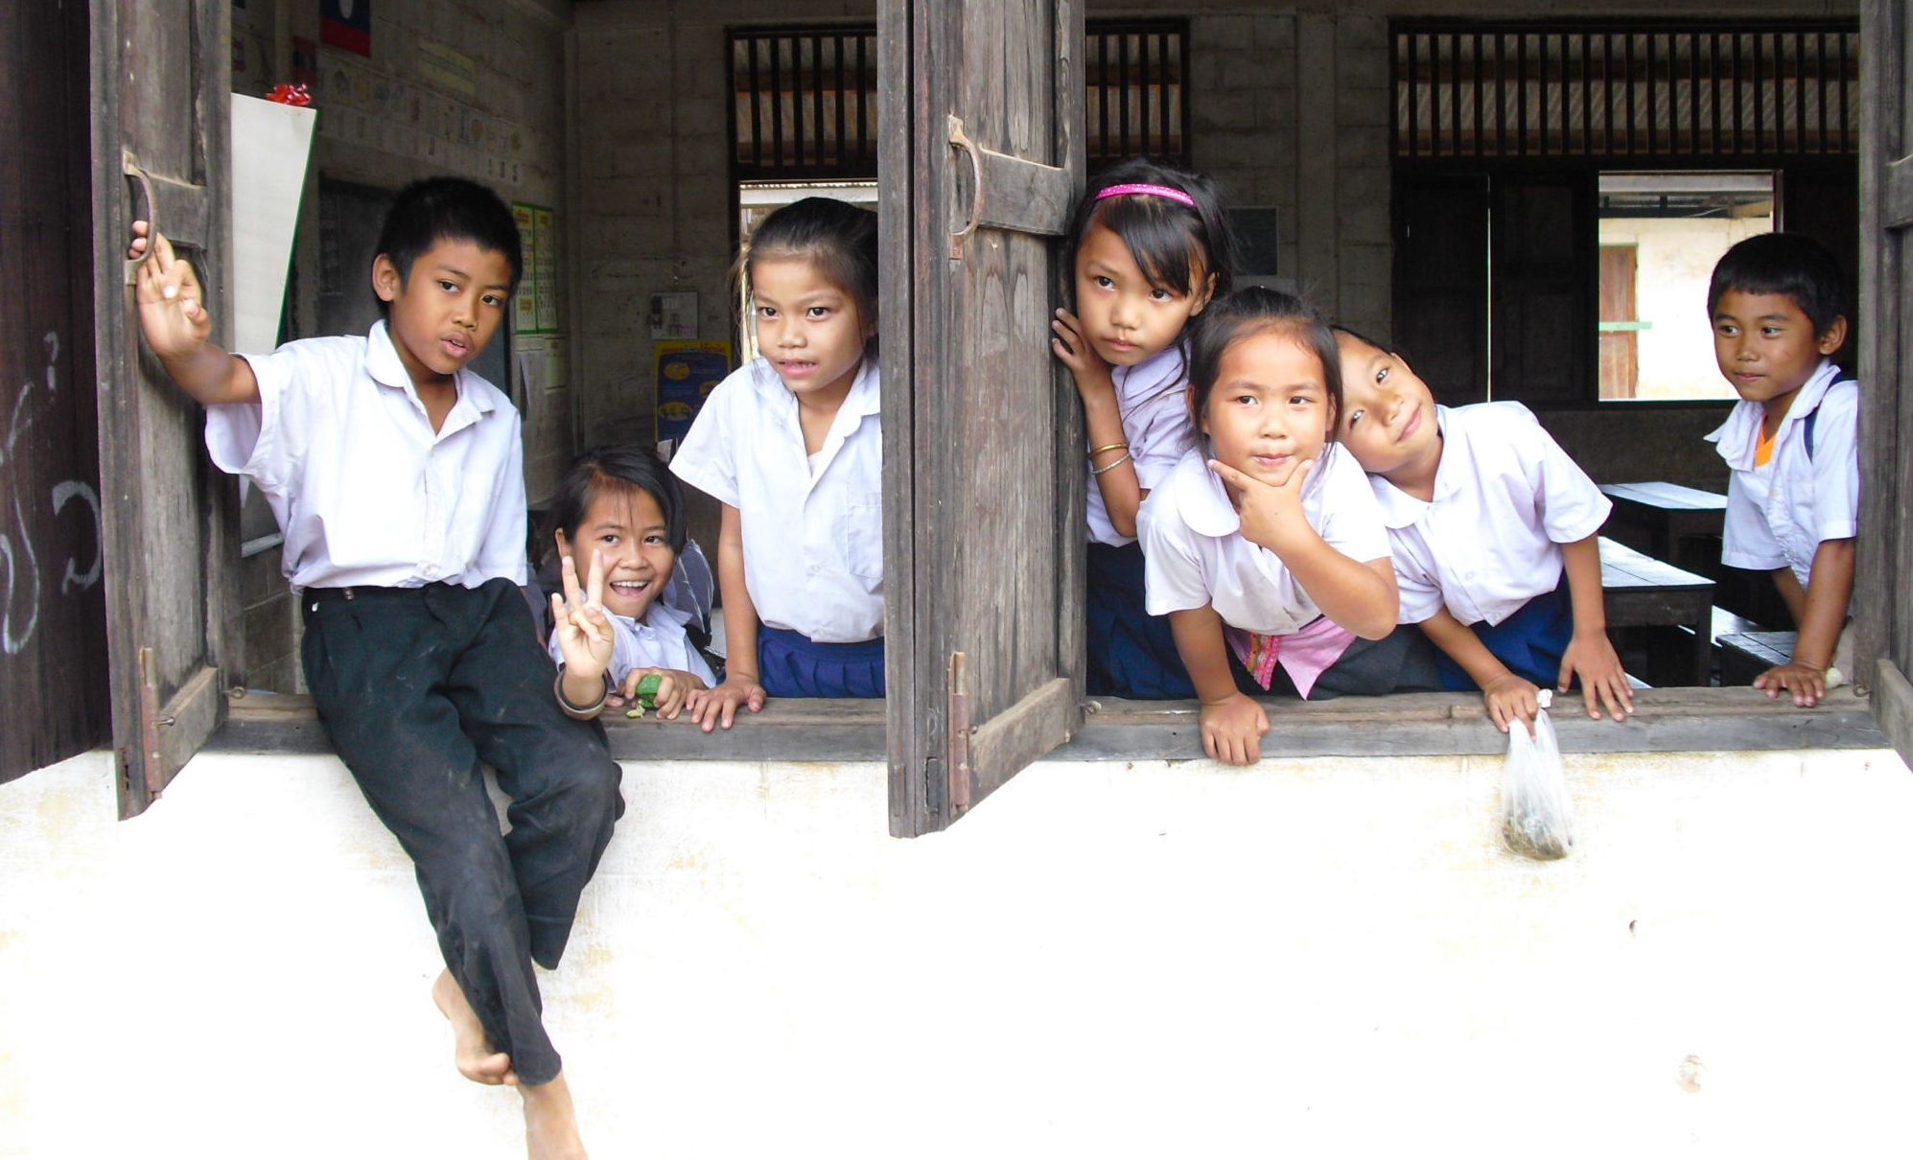
Notes:
Maki, jeg kan ikke skrive så mye mer, for friminuttet er snart ferdig, og jeg må inn igjen i klasserommet. Men jeg går altså på skole. De minste barna får være på dagsenteret Nådehjemmet, de eldre barna får være på Immanuel-senteret. Da jeg var seks år, var jeg ferdig der. Men i dag får jeg penger fra kirken slik at jeg kan fortsette på skolen. Gjennom Immanuel-skolen har jeg lært meg engelsk, og det er helt nødvendig for å klare seg på skolen videre. Når jeg blir voksen, har jeg lyst til å jobbe med noe som gjør verden bedre. Jeg har nemlig sett hvor mye det betyr at det finnes noen som jobber mot urettferdighet.
På Immanuelskolen har jeg hørt at Gud har gitt oss så utrolig mye og at vi kan dele videre. Blir du og vennene dine også med på å dele videre av det vi har fått, Maki?

Slide 19
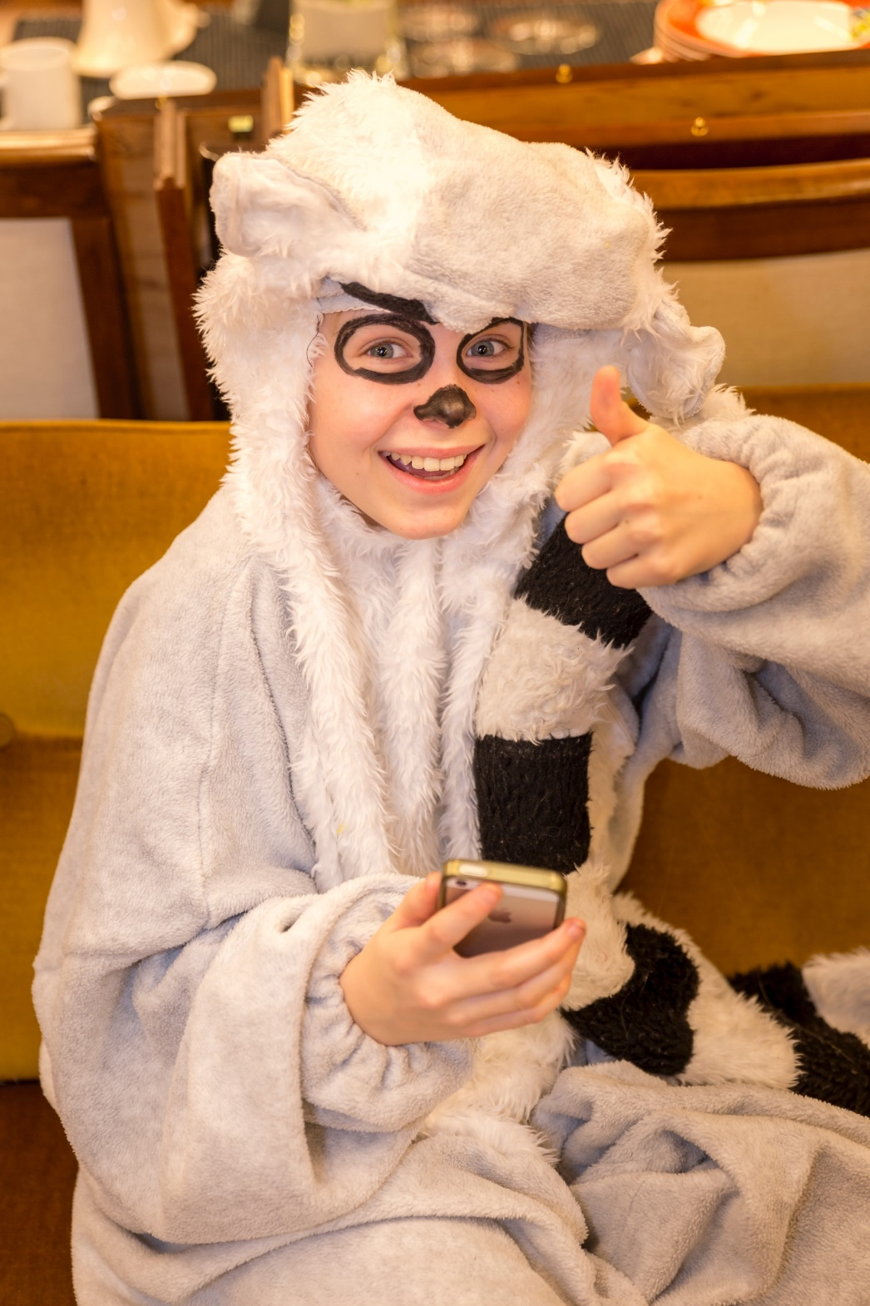
Godt å høre, Michael!
Nå ble jeg glad!

Slide 20
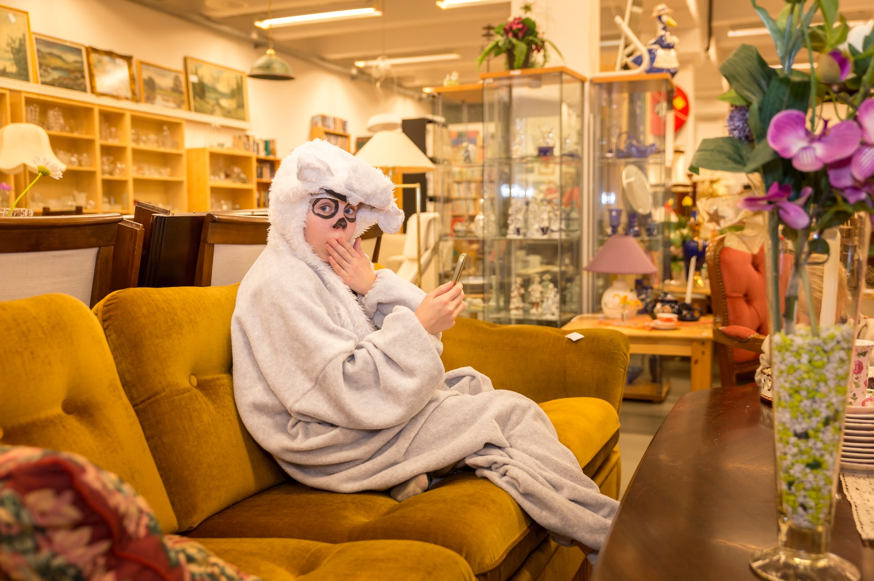
Oi! Ny
melding! Fra NMS Gjenbruk.
De skriver... Oups...
Notes:
Men oi! Ny bildemelding. Oups. Fra NMS Gjenbruk:

Slide 21
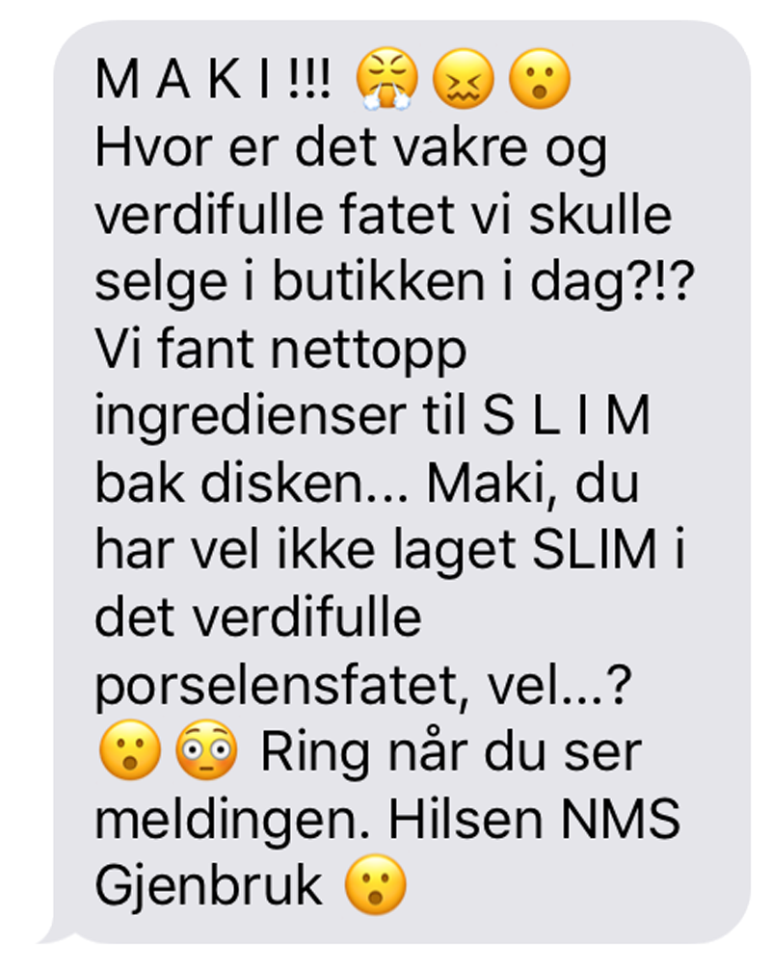
Notes:
Les opp meldingen.

Slide 22
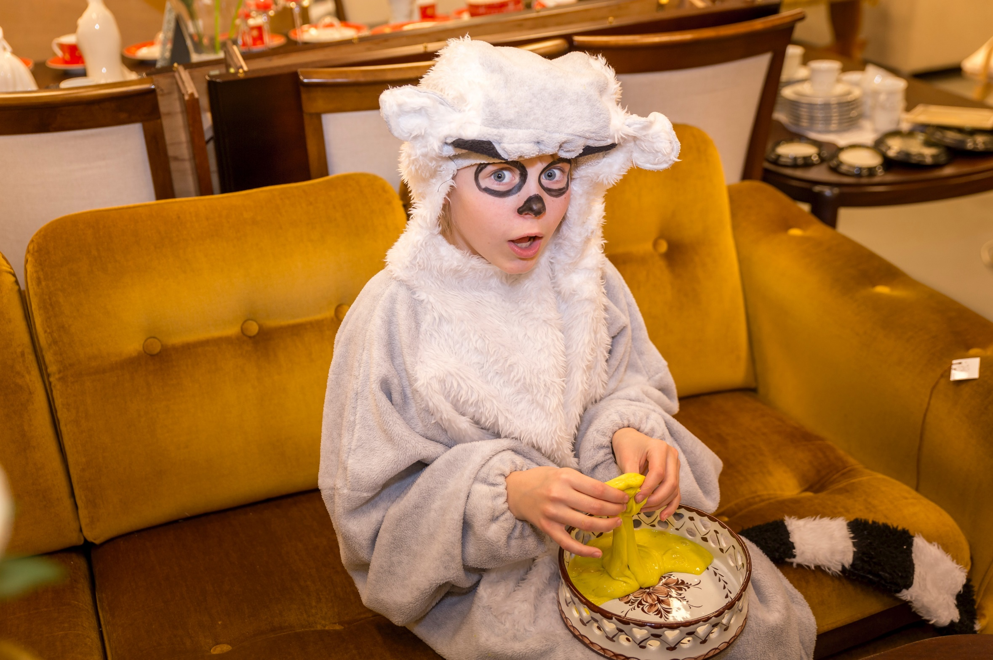
Oups...
Notes:
Et verdifullt fat..? Ånei, ånei. Nå har jeg visst gjort det igjen...

Slide 23
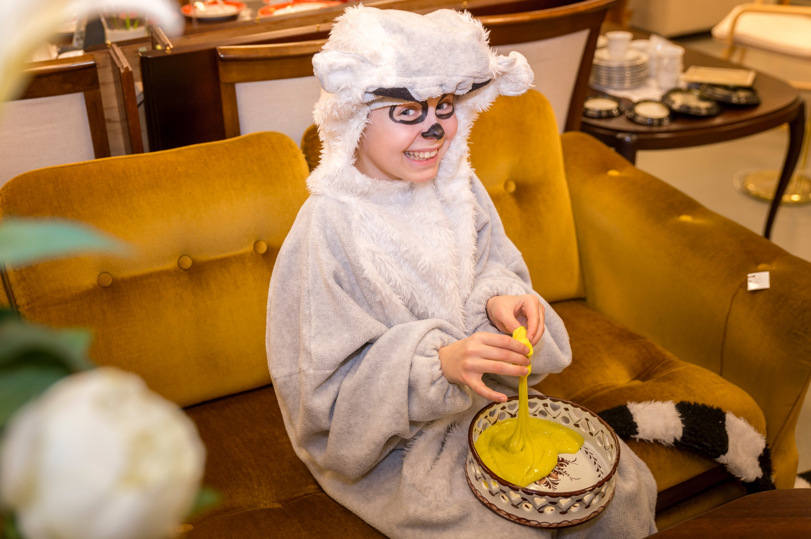
Vi
snakkes!
Notes:
Oups jeg må løpe! Snakkes!

Slide 24
Be en bønn!
Barn og unge som Na og Michael i Thailand
For kirken i Thailand.
Nådehjemmet i Thailand.
For alle som deler tid, tro, ting og talent i Thailand.
Takk Gud for at du er glad i menneskene i Thailand. Takk at vi er skapt og elsket av Deg!
Takk Gud for Na, Michael og Thailand!
Notes:
Barn og unge som Na og Michael i Thailand
For kirken i Thailand.
Nådehjemmet i Thailand.
For alle som deler tid, tro, ting og talent i Thailand.
Takk Gud for at du er glad i menneskene i Thailand. Takk at vi er skapt og elsket av Deg!

Slide 25
Hva med en lek?
Notes:
Leken ”Vinden blåser”
Du trenger: Stoler nok til alle unntatt én.
Slik gjør du: Alle deltakerne sitter i en ring på stoler. En står i midten.
Den som står i midten roper ”Lompe lompat!” (vinden blåser).
De som sitter på stolene svarer ”Lompat arai!” (blåser hva).
Den i midten roper f.eks. ”Den som har hvite bukser”.
Alle som har hvite bukser reiser seg. De skal nå finne seg en ledig stol, men de kan ikke sette seg ned på sin egen plass. Den som ikke finner ledig stol, må stå i midten. En gjentar nå det samme som sist. Istedenfor hvite bukser kan den som står i midten si ”alle med briller”, ”alle med blå sokker” osv.

Slide 26
Bli med meg
på pantefest!
Notes:
Jeg er veldig glad i brus! Da blir det del tomflasker igjen etterpå. Nå har jeg bestemt meg for å pante flaskene jeg har hjemme og dele pantepengene med noen som trenger det.
Har dere lyst å være med?
Jo flere flasker vi får med på pantefesten, jo mer penger kan vi gi til daghjem i Thailand, slik at enda flere får oppleve trygghet!
Tips til hvordan dere kan lage Pantefest i menigheten finner dere her: www.nmsu.no/pantefest
Dere kan også få tilsendt delekort med invitasjon til Pantefest fra NMS U. De bestilles her: nmsu@nmsu.no.

Slide 27
Hva med litt mat?
Notes:
Det beste tipset er alltid å gå på en internasjonal dagligvareforretning og spørre etter snacks. Det går også fint an å lage et fruktfat med ananas, mango mm.

Slide 28
Notes:
Les opp meldingen.

